Slide 1
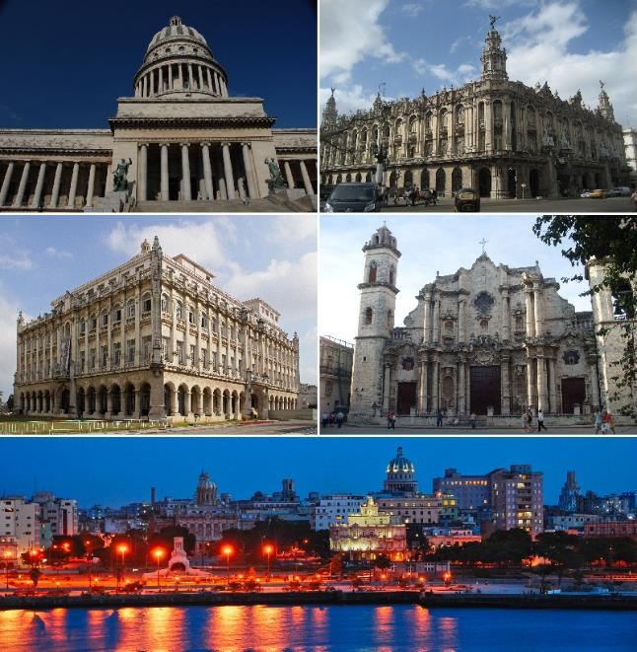
Lorient Vous Présente La Havane
Cuba

Slide 2
La Havane (en espagnol : La Habana [la aˈβana], Ciudad de La Habana officiellement) est la capitale et le centre économique de Cuba. Cette ville portuaire est aussi l'une des quinze provinces cubaines. La ville/province compte 2,4 millions d'habitants, tandis que l'agglomération en compte plus de 3,7 millions, ce qui fait de La Havane la plus grande ville des Caraïbes1. La ville s'étend sur plus de 720 kilomètres carrés principalement à l'ouest et au sud d'une baie, à laquelle on accède par un passage étroit, et qui est divisé en trois ports : Marimelena, Guanabacoa et Atarés. La rivière Almendares traverse la ville du sud au nord, et se jette dans le détroit de Floride à quelques kilomètres à l'ouest de la baie.

Slide 3
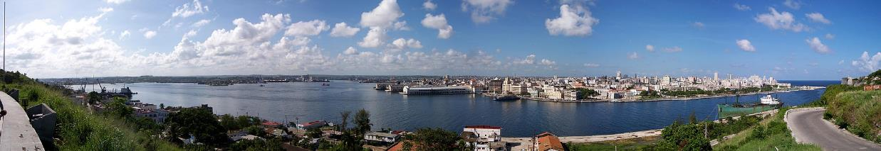
Vue panoramique sur la ville de La Havane et son port.

Slide 4
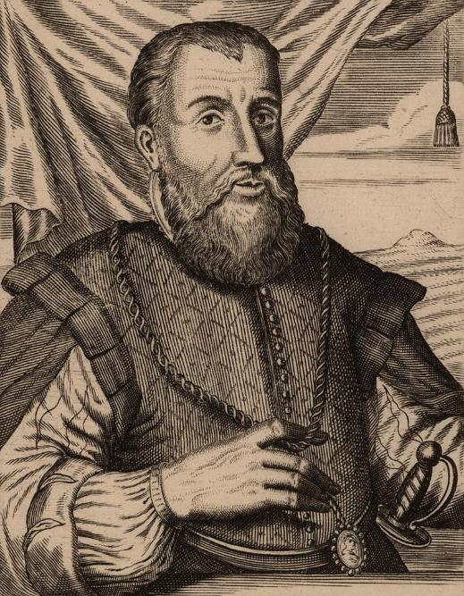
Portrait de Diego Velasquez de Cuellar.

Slide 5
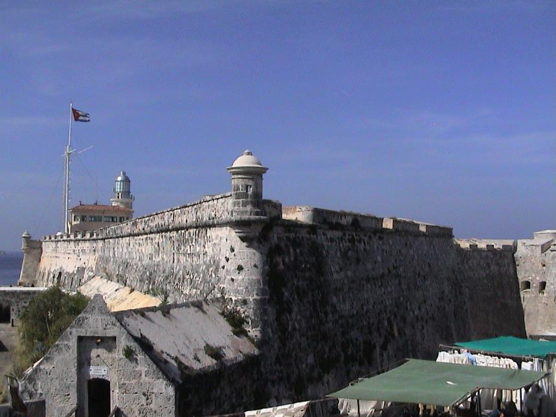
Château du morro - La Havane

Slide 6
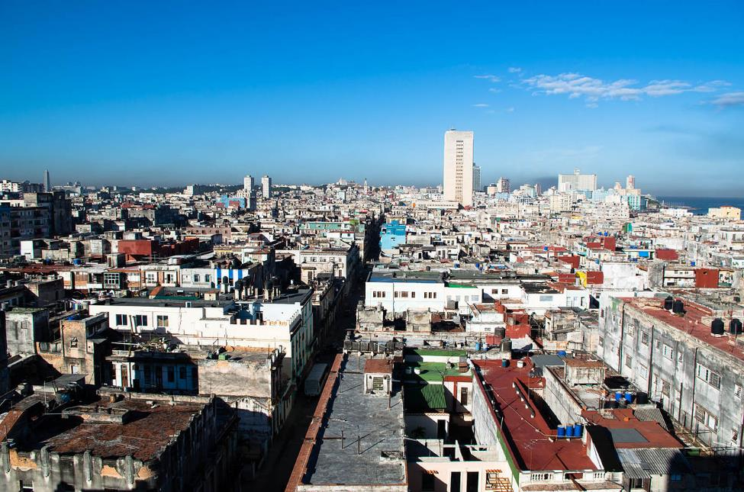
Centre-ville de La Havane, quartiers "centro habana" et "vedado".

Slide 7
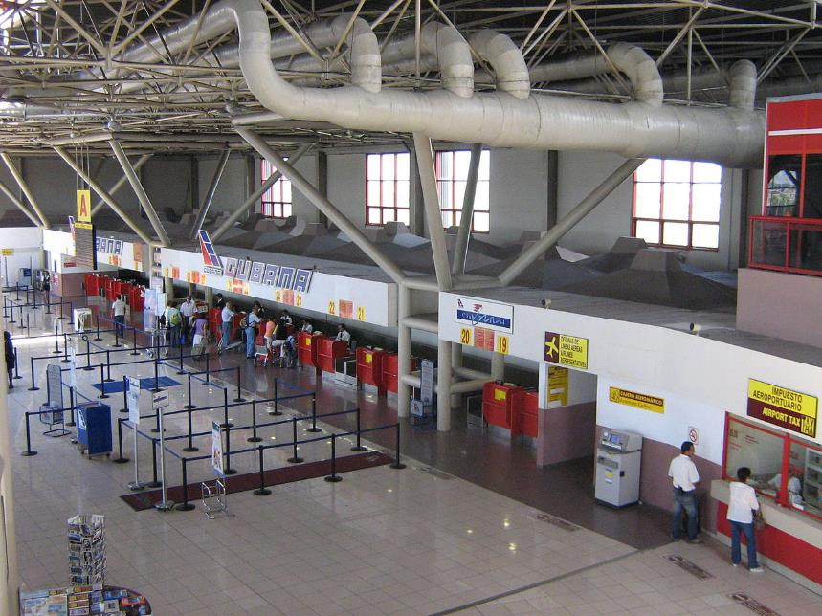
Terminal 3 de l'aéroport international José-Martí.

Slide 8
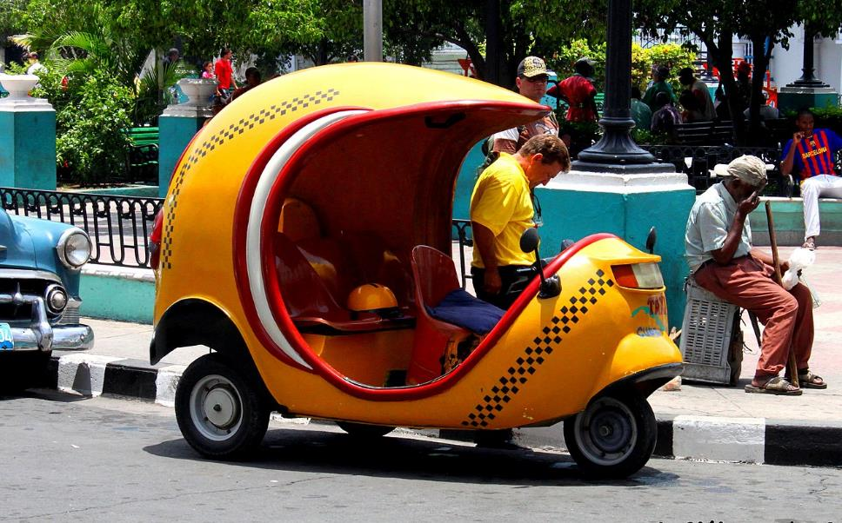
cocotaxi

Slide 9
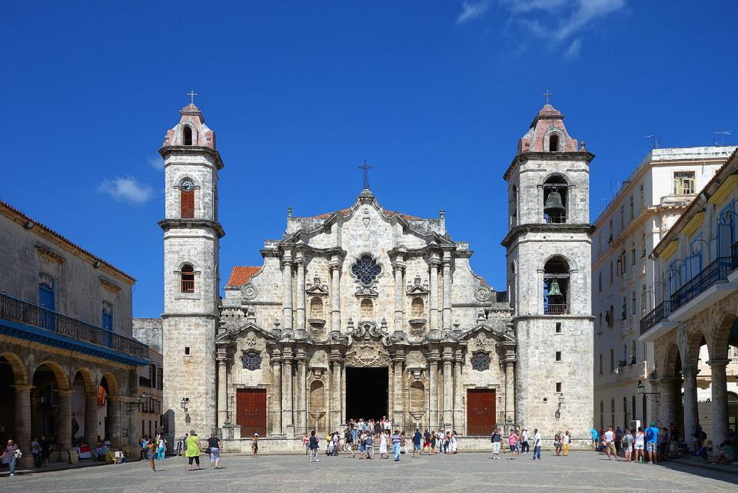
Façade de la Cathédrale de la Virgen María de la Concepción Inmaculada de La Havane.

Slide 10
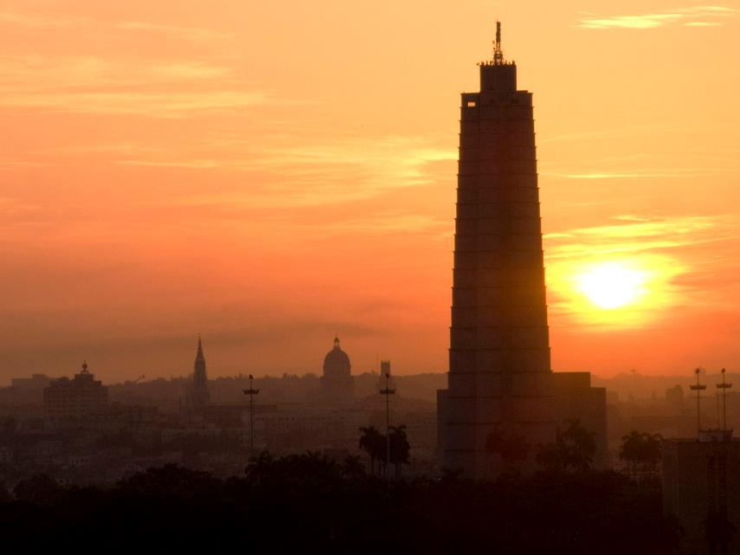
La tour du mémorial José Martí au crépuscule.

Slide 11
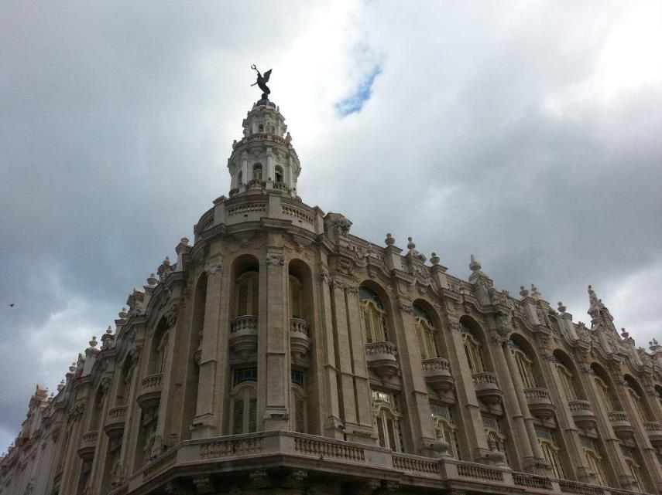
Grand Théâtre.

Slide 12
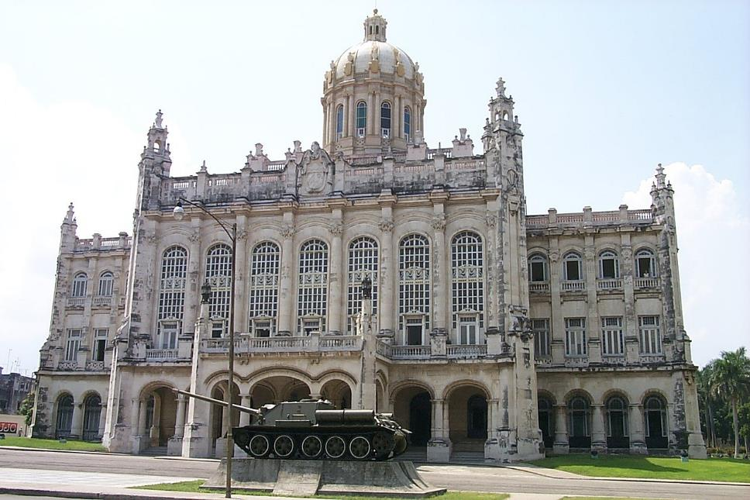
Musée de la Révolution.
.

Slide 13
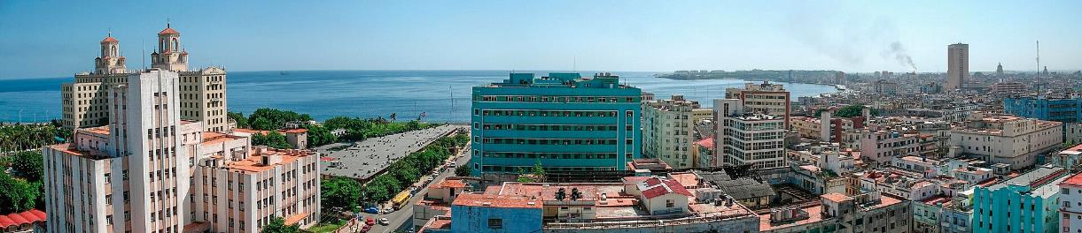
Vue panoramique de La Havane depuis un des hôtels de la zone d'El Vedado. Vue panoramique de La Havane depuis l'un des quartiers "El Vedado" zone de l'hôtel.

Slide 14
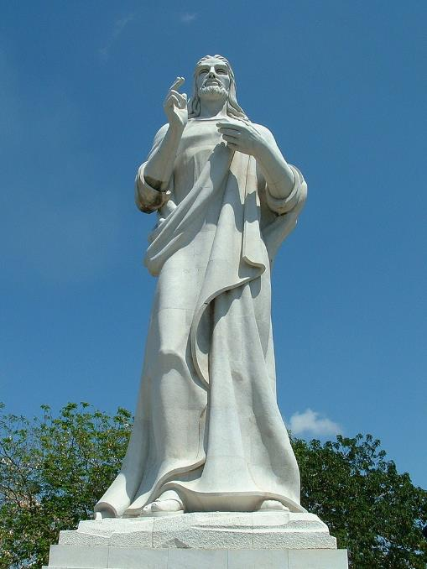
Christ de La Havane de Jilma Madera.

Slide 15
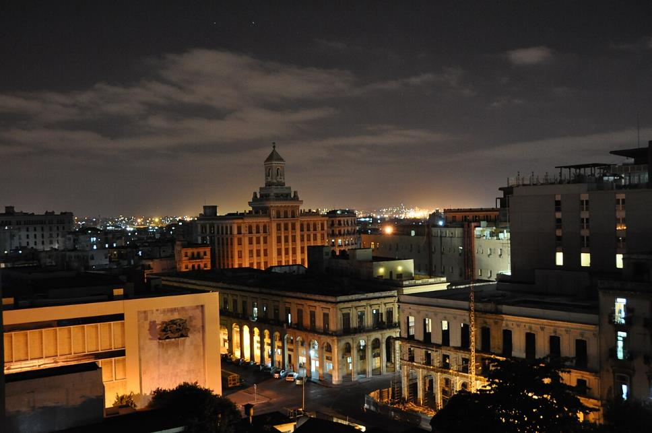
La Havane de nuit vue depuis l'hôtel Sevilla. Il ne manque que le son de la salsa qui venait d'une rue voisine.

Slide 16
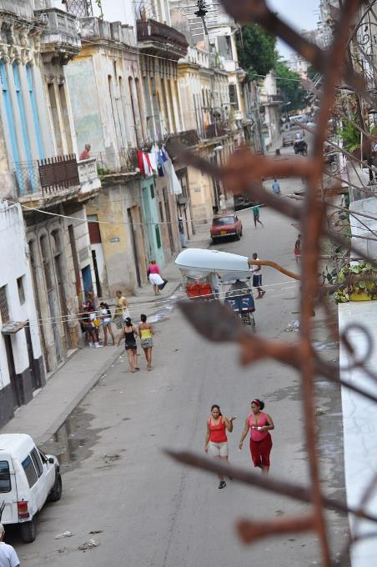
Rue dans la vieille ville de La Havanne.

Slide 17
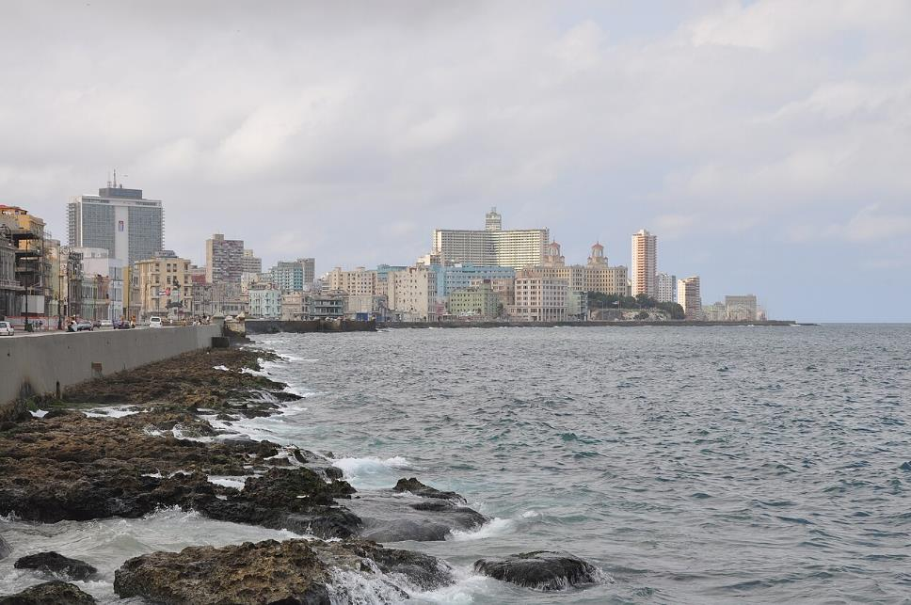
Photo personnelle de la nouvelle Havane. Prix ​​photo depuis le malecon, grand boulevard qui longe le bord de mer.

Slide 18
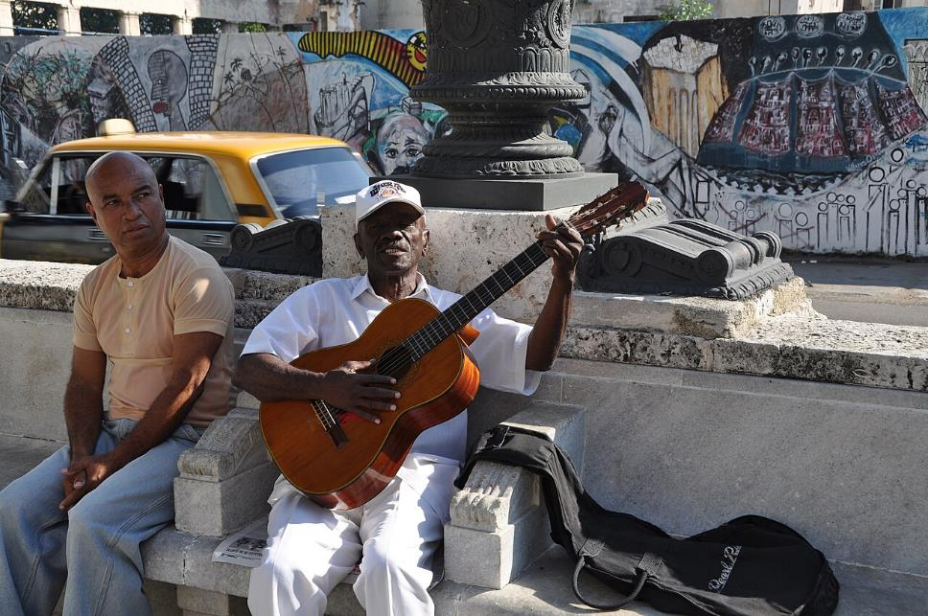
Un joueur de son, une des musiques traditionelles de Cuba, sur la promenade du Prado à la Havanne.

Slide 19
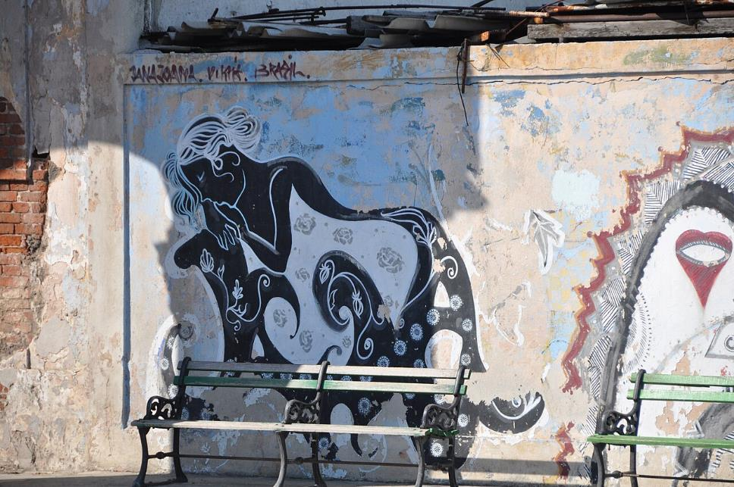

Slide 20
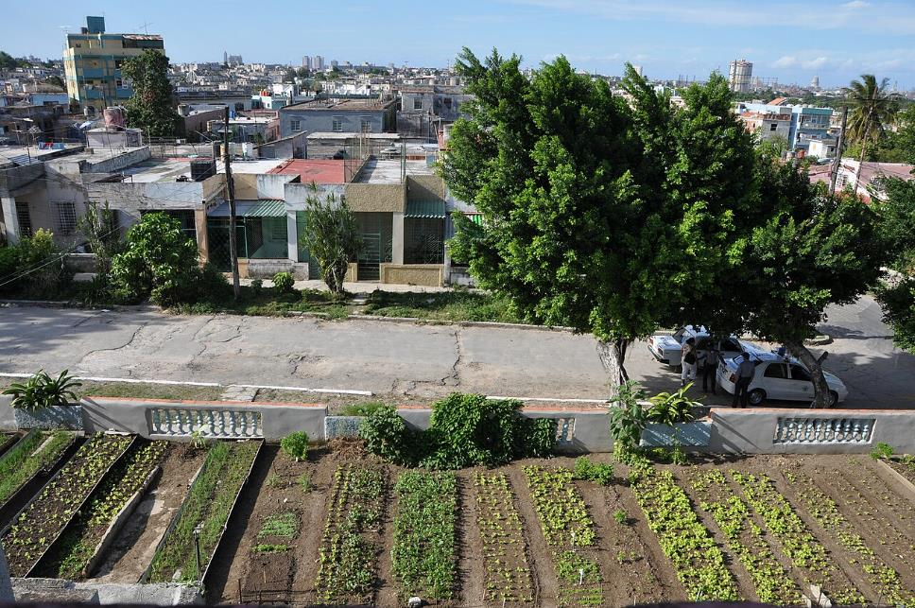
la terrasse du poste de police du quartier Municipal

Slide 21
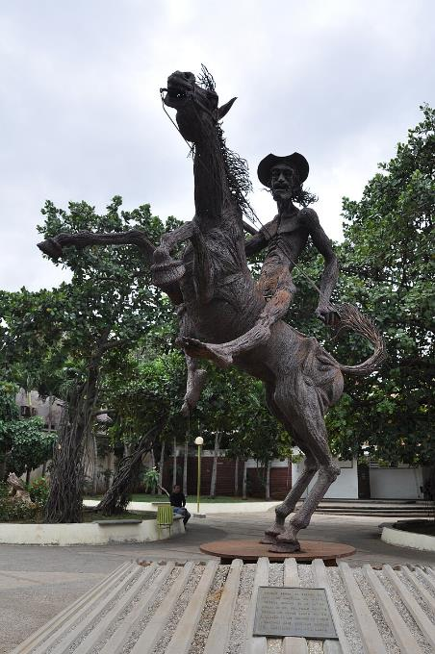
Un Don Quichotte dévêtu (ou universel et intemporel) à Vedado, au Parque del Quijote de las Americas sur Calle 23, la Havane, sculpture de Sergio Martínez

Slide 22
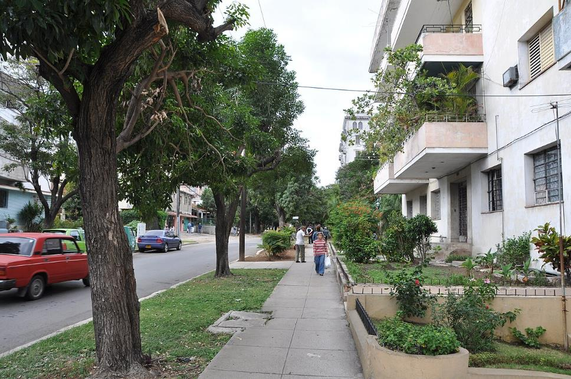
Un quartier de la Havane

Slide 23
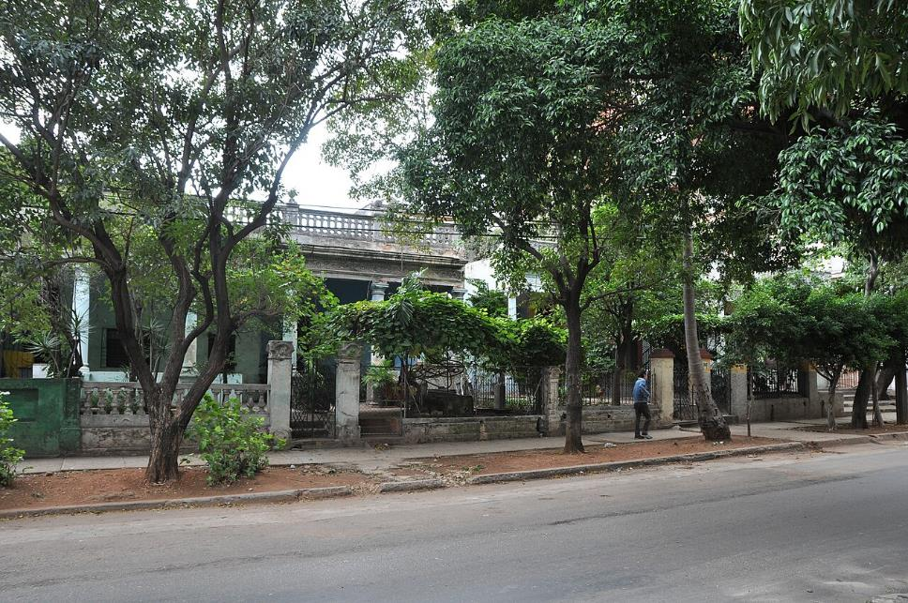
Un quartier de la Havane, Cuba.

Slide 24
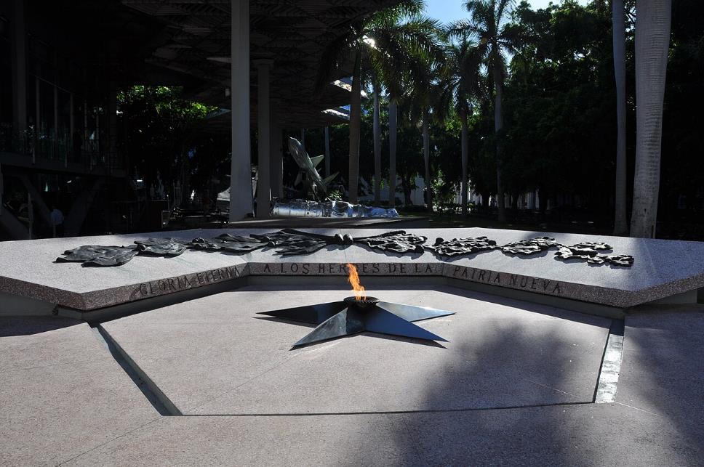
Le Memorial Granma aux héros de la révolution cubaine à la Havane

Slide 25
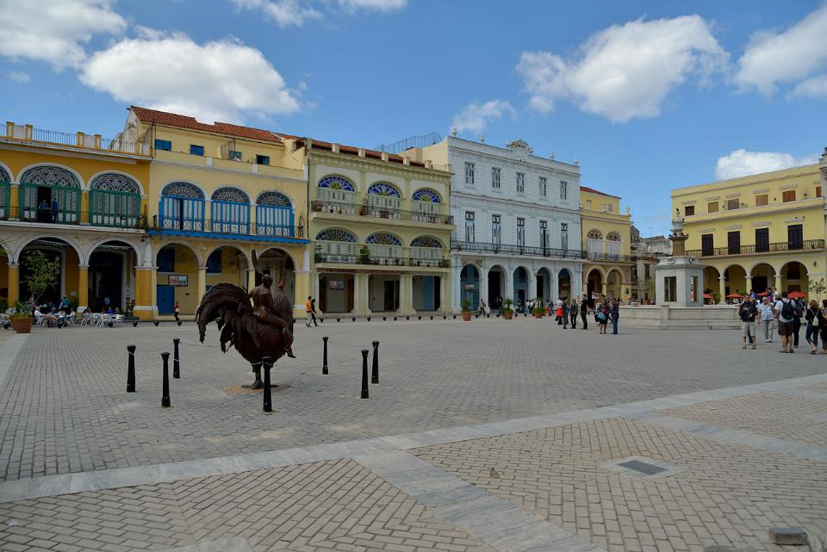
La place vieille.

Slide 26
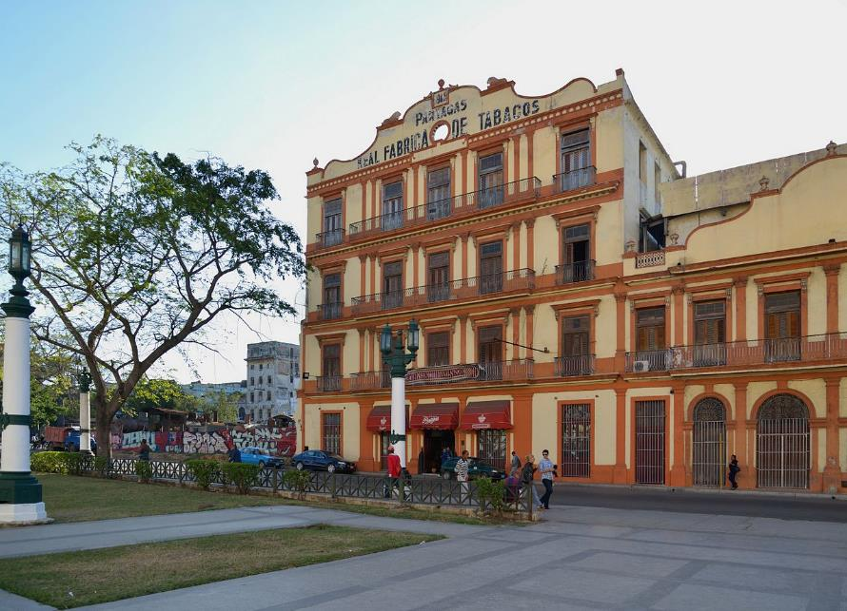
Fabrique de cigare derrière de Capitole.

Slide 27
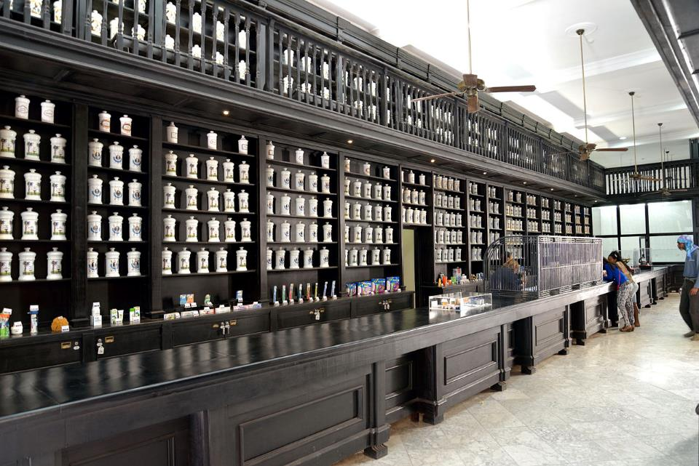
Pharmacie, rue Obispo.

Slide 28
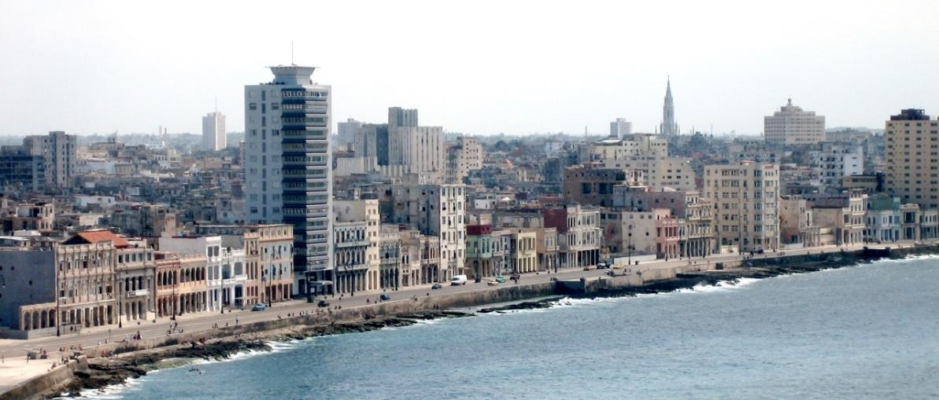
Le Malecón.
Digue à La Havane

Slide 29
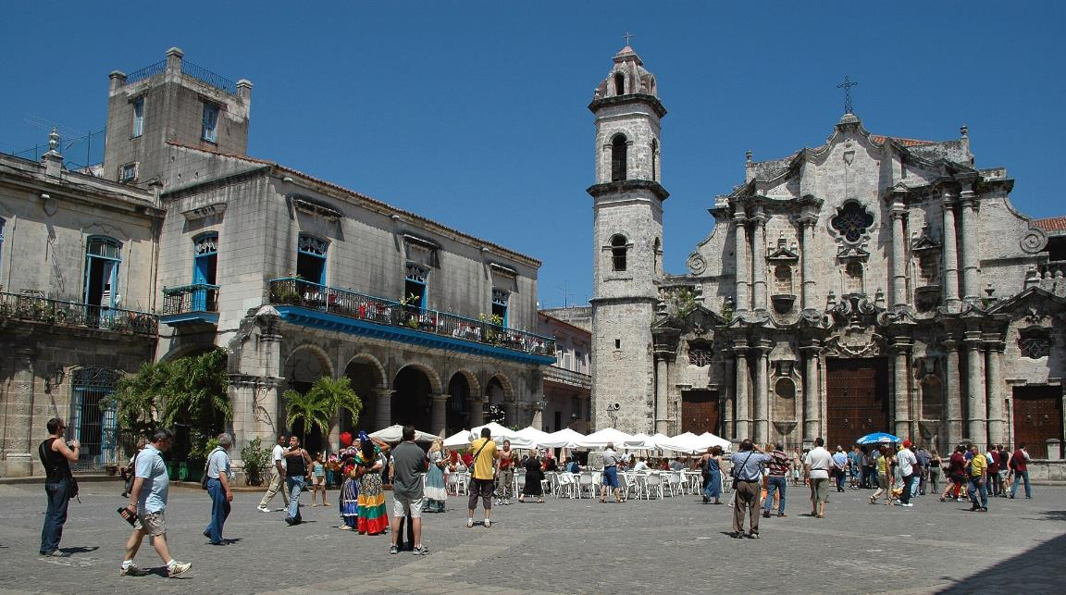
Place de la Cathédrale.

Slide 30
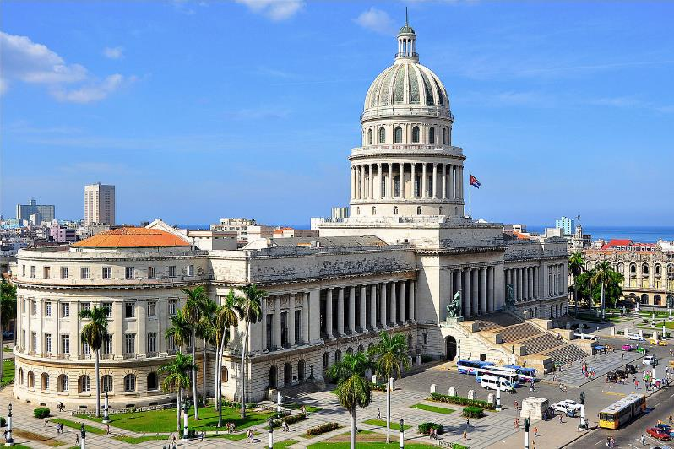
Lorient Vous A Présenté La Havane ( Cuba )
Les Images Et Le Son Du Net
Daniel

